Slide 1
一、国内资本市场分析及展望

Slide 2
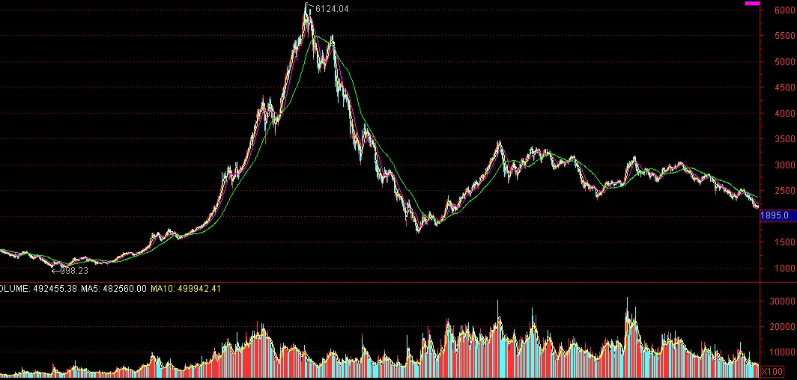
回顾 2005年－2011年
一、国内资本市场分析及展望
2005年以来，随着股权分置改革的逐步推进，中国证券市场日益规范，上市公司质量不断提高，证券市场持续上升，2007年10月上证指数最高达到6,124点，创历史新高。2008年，中国证券市场随着全球金融危机的爆发而大幅调整。2008年11月以后，各项经济刺激政策出台，中国经济有望在全球各经济体中率先走出低谷，中国证券市场开始呈现出快速回升的态势。2011年，随着相关政策的退出及经济结构的调整，中国证券市场出现小幅调整。
数据来源：Wind资讯

Slide 3
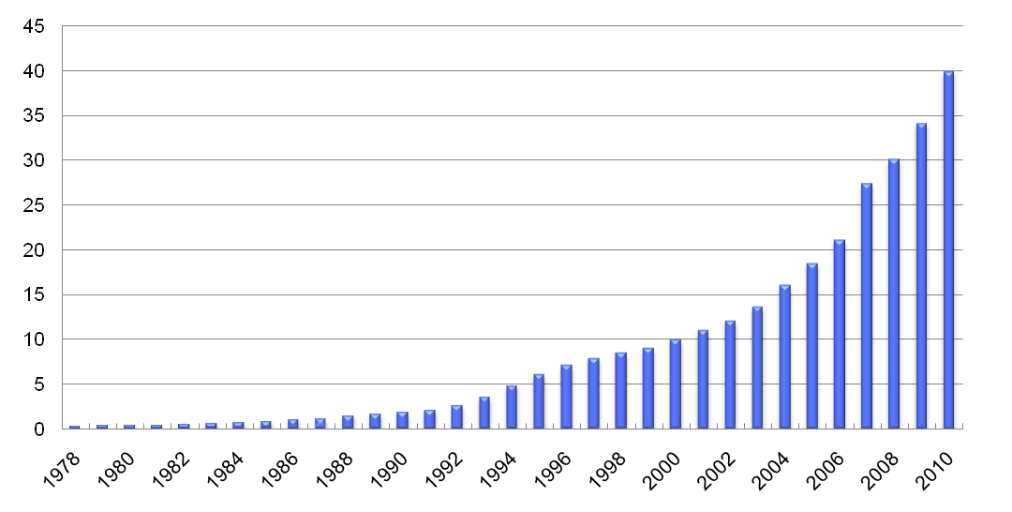
经济持续健康增长为资本市场发展打下坚实的基础
一、国内资本市场分析及展望
1978年2011年，中国经济已经保持了长达32年的高速增长。近十年来，中国经济在保持高速增长的同时，经济增长的质量进一步提升。经济持续健康增长为资本市场发展打下坚实的基础。
中国经济增长情况
数据来源：Wind资讯

Slide 4


经济持续健康增长为资本市场发展打下坚实的基础
一、国内资本市场分析及展望
市场意识和企业
家精神的复苏
经济效率的持续提高
技术进步
宏观经济持续性增长
政府管理能力
的提升
丰富的劳动力供给
＋
高储蓄
人口红利
城市化
工业化
劳动力素质提高

Slide 5


繁荣的资本市场是经济持续增长的必然结果
一、国内资本市场分析及展望
金融结构调整驱动因素
多层次的金融市场
储蓄转化为投资的需求
内部结构调整及其整体效率的提高为直接金融发展提供服务
混业经营
银行体系的发展
资产流动性增强的需求
扩大债券市场
创立公司债市场
股票市场扩大规模
衍生品工具市场
直接金融的发展
风险管理的需求

Slide 6
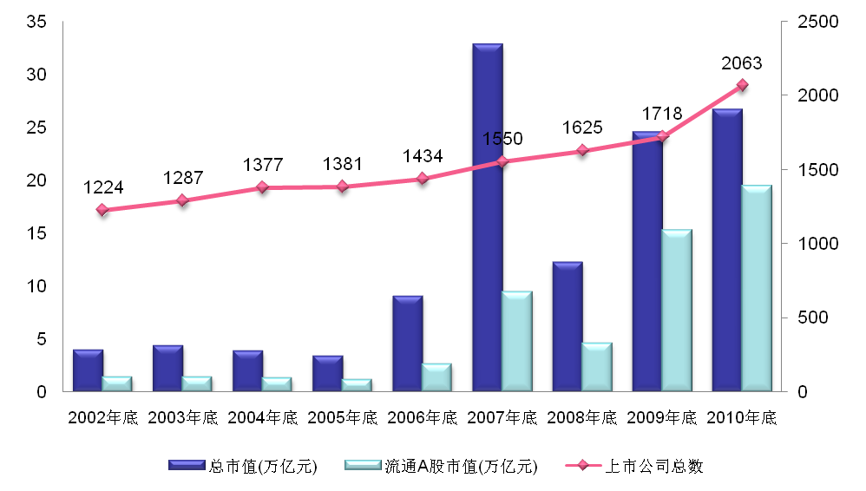
一、国内资本市场分析及展望
中国证券市场规模不断扩大
我国证券市场自20世纪90年代初成立以来日渐成熟，发展迅速，规模不断扩大。2008年，受全球金融危机的影响，我国证券市场市值缩水，但上市公司的家数进一步增加。2009年，随着经济的回暖，我国证券市场的规模得到较快复苏，2010年我国证券总市值为26.54万亿元，超越日本成为列美国之后的全球第二大市值市场。
数据来源：Wind资讯 ，截至2010年12月31日数据

Slide 7




一、国内资本市场分析及展望
宏观、市场和行业向好共同推动证券行业持续发展
未来一段时间内，伴随着制度变革及多层次市场的逐渐完善，我国证券市场将步入持续增长的黄金时期。
货币增长
人民币升值
宏观环境
良好
证券行业
规模增长
盈利提升
结构优化
市场集中
制度变革：融资融券、股指期货
多层次市场：主板/中小板/创业板/三板
产品创新：衍生/理财
市场快速
发展
融资管制
准入管制
创新管制
行政管制
放松

Slide 8
金融创新将推动中国资本市场持续发展
一、国内资本市场分析及展望
2004年
2005年
2006年
2007年
2008年
2009年
2010年
2011年及展望
中小企业板
券商集合理财
股权分置改革
短期融资券
权证
债券买断式回购
商业银行次级债
金融债券
国际开发机构人民币债券
信贷资产证券化
债券远期交易
人民币对外币远期业务
黄金延期交收品种
个人黄金投资业务
人民币利率互换
混合资本债券
重整资产支持债券
分离型可转换公司债券
外汇的掉期交易
基金封转开
生命周期基金
复制、分拆基金
QDII
券商定向理财
基金定向理财
新出台证券发行上市保荐业务管理办法
加强对证券公司的监管
创业板
融资融券
股指期货
新三板市场 推广
做市商制度
外国公司国内上市
期货期权互换等
当日回转交易

Slide 9
二、改制上市流程及审核要点

Slide 10







改制上市的主要程序
三、改制上市流程及审核要点
后市表现
上市
挂牌交易
路演询价
确定询价对象，组建承销团，做好发行前的定价及销售准备，确保发行成功
证监会核准
上报申报材料
突出公司的投资故事，制定符合法律法规的申报材料
辅导
按法律法规及证监会要求建立规范的组织制度和运行机制
改制（尽职调查）
设立股份公司
改制为规范的股份公司，为日后的运作和发行上市打下良好的发行上市基础
制定上市计划，选择专业的主承销商和其他中介机构

Slide 11
三、改制上市流程及审核要点
发行上市基本条件
公司上市应符合有关法规的相关规定
《证券法》
《首次公开发行并上市管理办法》
证监会规定的合规性要求
具备健全且运行良好的组织机构；
具有持续盈利能力，财务状况良好；
最近三年财务会计文件无虚假记载，无其他重大违法行为；
经国务院批准的国务院证券监督管理机构规定的其他文件。
最近三个会计年度净利润均为正数且累计超过人民币3000万元，净利润以扣除非经常性损益前后较低者为计算依据；
最近三个会计年度经营活动产生的现金流量净额累计超过人民币5000万元；或最近三个会计年度营业收入累计超过人民币3亿元；
发行前股本总额不少于人民币3000万元；
最近一期末无形资产占净资产的比例不高于20%；
最近一期末不存在未弥补亏损
自设立股份公司之日起不少于三年（有限责任公司按原账面净资产值折股整体变更为股份有限公司的，持续经营时间可以从有限责任公司成立之日起计算）；
最近3年内主营业务和董事、高级管理人员没有发生重大变化，实际控制人没有发生变更 ；
做到资产完整、人员独立、财务独立、机构独立和业务独立；
与控股股东（或实际控制人）及其全资或控股企业不存在同业竞争。

Slide 12
发行上市—审核关注重点
三、改制上市流程及审核要点
发行上市—审核关注重点
独立性
持续经营能力
规范运行与依法纳税
同业竞争与关联交易
募集资金投向
目前证监会关注公开发行股票公司的独立性。要求公司具有完整的业务体系和直接面向市场独立经营的能力，做到资产完整，人员、财务、机构、业务独立。
资产完整 主要是指生产型企业应当具备与生产经营有关的生产系统、辅助生产系统和配套设施；非生产型企业应当具备与经营有关的业务体系及相关资产。
人员独立 是指公司的总经理、副总经理、财务负责人和董事会秘书等高级管理人员不得在控股股东、实际控制人及其控制的其他企业中担任除董事、监事以外的其他职务，不得在控股股东、实际控制人及其控制的其他企业领薪。
财务独立 是指公司应当建立独立的财务核算体系，能够独立作出财务决策，具有规范的财务会计制度和对分公司、子公司的财务管理制度。
机构独立 是指发行人应当建立健全内部经营管理机构，独立行使经营管理职权，与控股股东、实际控制人及其控制的其他企业间不得有机构混同的情形。
业务独立 是指发行人的业务应当独立于控股股东、实际控制人及其控制的其他企业。

Slide 13
发行上市—审核关注重点
三、改制上市流程及审核要点
发行上市—审核关注重点
独立性
持续经营能力
规范运行与依法纳税
同业竞争与关联交易
募集资金投向
公开发行股票的公司的持续盈利能力是审核部门非常关心的问题。主要是考察公司所处行业的整体经营状况、盈利状况，公司在该行业中所处的行业地位，与同行业其他公司的差别及优势等等问题。应该说，这是立足于公司的现状，展望公司未来发展的重要方面，也是评价公司优与劣的重要标准之一 。《首次公开发行股票并上市管理办法》第三十七条规定，发行人不得有下列影响持续盈利能力的情形：
发行人的经营模式、产品或服务的品种结构已经或者将发生重大变化，并对发行人的持续盈利能力构成重大不利影响；
发行人的行业地位或发行人所处行业的经营环境已经或者将发生重大变化，并对发行人的持续盈利能力构成重大不利影响。

Slide 14
发行上市—审核关注重点
三、改制上市流程及审核要点
发行上市—审核关注重点
独立性
持续经营能力
规范运行与依法纳税
同业竞争与关联交易
募集资金投向
纳税问题是审核部门一直都比较关注的问题，尤其是近期，依法纳税，税收优惠对企业经营业绩的影响等问题更是审核的重点问题。
同业竞争与关联交易是审核部门一直重视的问题。对于一些集团形式，多元化发展的企业，要求集团公司及由集团公司控股的其他公司不得从事与股份公司相同、相近或类似的业务。对于关联交易的问题，要求充分、如实的披露，包括关联方、关联交易、交易价格等，特别强调交易价格的市场性、公允性。坚决杜绝操纵利润的情况出现。

Slide 15
发行上市—审核关注重点
三、改制上市流程及审核要点
发行上市—审核关注重点
独立性
持续经营能力
规范运行与依法纳税
同业竞争与关联交易
募集资金投向
重点关注募集资金的运用情况，是最近一年来审核方面的一个重大变化。特别是对募集资金项目的可行性、效率性、增长性的关注程度非常高。《首次公开发行股票并上市管理办法》中用了一节的内容来关注募集资金运用的情况,由此就能看出这个问题的重要性。
《首次公开发行股票并上市管理办法》第三十八条规定：募集资金应当有明确的使用方向，原则上应当用于主营业务。第四十条规定：募集资金数额和投资项目应当与发行人现有生产经营规模、财务状况、技术水平和管理能力等相适应。第四十一条规定：发行人董事会应当对募集资金投资项目的可行性进行认真分析，确信投资项目具有较好的市场前景和盈利能力，有效防范投资风险，提高募集资金使用效益。

Slide 16
创业板发行上市基本条件
三、改制上市流程及审核要点
公司创业板上市应符合有关法规的相关规定
《证券法》
《首次公开发行股票并在创业板上市管理暂行办法》
证监会规定的合规性要求
具备健全且运行良好的组织机构；
具有持续盈利能力，财务状况良好；
最近三年财务会计文件无虚假记载，无其他重大违法行为；
经国务院批准的国务院证券监督管理机构规定的其他文件。
最近两年连续盈利，最近两年净利润累计不少于1000万元，且持续增长；
或者最近一年盈利，且净利润不少于500万元，最近一年营业收入不少于5000万元，最近两年营业收入增长率均不低于百分之三十。净利润以扣除非经常性损益前后孰低者为计算依据。
发行前净资产不少于两千万元，最近一期末不存在未弥补亏损。
发行后股本总额不少于三千万元。
自设立股份公司之日起不少于三年（有限责任公司按原账面净资产值折股整体变更为股份有限公司的，持续经营时间可以从有限责任公司成立之日起计算）；
最近2年内主营业务和董事、高级管理人员没有发生重大变化，实际控制人没有发生变更 ；
做到资产完整、人员独立、财务独立、机构独立和业务独立；
与控股股东（或实际控制人）及其全资或控股企业不存在同业竞争。

Slide 17
创业板审核关注重点
三、改制上市流程及审核要点
目前证监会关注公开发行股票公司的独立性。要求公司具有完整的业务体系和直接面向市场独立经营的能力，做到资产完整，人员、财务、机构、业务独立。
独立性
资产完整 主要是指生产型企业应当具备与生产经营有关的生产系统、辅助生产系统和配套设施；非生产型企业应当具备与经营有关的业务体系及相关资产。其中要求土地与商标一定要进入发行人。土地须合法取得（出让、租赁、折股）。募投项目需新土地申报前取得土地出让合同。
人员独立 是指公司的总经理、副总经理、财务负责人和董事会秘书等高级管理人员不得在控股股东、实际控制人及其控制的其他企业中担任除董事、监事以外的其他职务，不得在控股股东、实际控制人及其控制的其他企业领薪。
财务独立 是指公司应当建立独立的财务核算体系，能够独立作出财务决策，具有规范的财务会计制度和对分公司、子公司的财务管理制度。
机构独立 是指发行人应当建立健全内部经营管理机构，独立行使经营管理职权，与控股股东、实际控制人及其控制的其他企业间不得有机构混同的情形。
业务独立 是指发行人的业务应当独立于控股股东、实际控制人及其控制的其他企业。
持续经营
能力
规范运行
与依法纳税
同业竞争
与关联交易
募集资金
投向
创新性
成长性

Slide 18
三、改制上市流程及审核要点
创业板审核关注重点
公开发行股票的公司的持续盈利能力是审核部门非常关心的问题。主要是考察公司所处行业的整体经营状况、盈利状况，公司在该行业中所处的行业地位，与同行业其他公司的差别及优势等等问题。应该说，这是立足于公司的现状，展望公司未来发展的重要方面，也是评价公司优与劣的重要标准之一 。 《首次公开发行股票并在创业板上市管理暂行办法》第十四条条规定，发行人不得有下列影响持续盈利能力的情形：
发行人的经营模式、产品或服务的品种结构已经或者将发生重大变化，并对发行人的持续盈利能力构成重大不利影响；
发行人的行业地位或发行人所处行业的经营环境已经或者将发生重大变化，并对发行人的持续盈利能力构成重大不利影响；
发行人在用的商标、专利、专有技术、特许经营权等重要资产或者技术的取得或者使用存在重大不利变化的风险；
发行人最近一年的营业收入或净利润对关联方或者有重大不确定性的客户存在重大依赖；
发行人最近一年的净利润主要来自合并财务报表范围以外的投资收益；
独立性
持续经营
能力
规范运行
与依法纳税
同业竞争
与关联交易
募集资金
投向
创新性
成长性

Slide 19
三、改制上市流程及审核要点
创业板审核关注重点
独立性
纳税问题是审核部门一直都比较关注的问题，发行人执行的税种、税率应合法合规；前三年执行的税收优惠政策与国家法规政策不符的，省级税务部门应出具确认文件，发行人应就可能被追的风险作重大事项提示；近三年内有无税收方面的违法违规行为，是否受过税务部门处罚。
持续经营
能力
规范运行
与依法纳税
同业竞争
与关联交易
同业竞争与关联交易是审核部门一直重视的问题。要求发行人的控股股东及由控股的其他公司不得从事与发行人相同、相近或类似的业务。对于关联交易的问题，要求充分、如实的披露，包括关联方、关联交易、交易价格等，特别强调交易价格的市场性、公允性。坚决杜绝操纵利润的情况出现。
要求发行人改制时要彻底解决同业竞争与关联交易问题。
募集资金
投向
创新性
成长性

Slide 20
创业板审核关注重点
三、改制上市流程及审核要点
募集资金项目的可行性、效率性、增长性的关注程度非常高。
《首次公开发行股票并在创业板上市管理暂行办法》第二十七条规定：发行人募集资金应当用于主营业务，并有明确的用途。募集资金数额和投资项目应当与发行人现有生产经营规模、财务状况、技术水平和管理能力等相适应。
独立性
持续经营
能力
创新和成长性是创业板的两在特征，创新是灵魂，成长性是表现。必须两者兼具。
《首次公开发行股票并在创业板上市管理暂行办法》第三十二条规定：保荐人保荐发行人发行股票并在创业板上市，应当对发行人的成长性进行尽职调查和审慎判断并出具专项意见。发行人为自主创新企业的，还应当在专项意见中说明发行人的自主创新能力。
《关于进一步做好创业板推荐工作的指引》进一步落实创业板的创新增长定位，明确了重点推荐和审慎推荐的行业，重点核查创新能力，核心是要求推荐创新能力、可持续成长的企业。要求保荐机构应重点推荐符合国家战略性新兴产业发展方向的企业，特别是新能源、新材料、信息、生物与新医药、节能环保、航空航天、海洋、先进制造、高技术服务等领域的企业，以及其他领域中具有自主创新能力、成长性强的企业。
规范运行
与依法纳税
同业竞争
与关联交易
募集资金
投向
创新性
成长性

Slide 21
三、广发证券基本情况介绍

Slide 22
公司发展历程
三、广发证券基本情况介绍
2011
非公开定向增发募集资金121.80亿元，注册资本达29.6亿元
2010
完成借壳上市(000776)
2008
成立广发信德投资管理有限公司，成为国内业务最全面证券公司之一
2007
成立广发控股（香港）有限公司，迈出国际化重要一步
2006
收购第一证券证券类资产，公司营业网点规模突破200家
2003
第三家子公司——广发基金成立，金融控股集团架构初成
2001
增资扩股至20亿，改制为广发证券股份有限公司
1998
托管收购广国投，下属营业部，跨出收购兼并扩展的第一步
1994
改制为广东广发证券公司，首次跨入全国十大券商行列
1991
广东发展银行证券部首家营业部——广州环市中营业部开业

Slide 23
发展脉络－资本扩张
三、广发证券基本情况介绍
1991.9. 1993.12. 1995.9. 1996.10. 1999.8. 2001.6. 2010.2. 2011.8.
广东
发展
银行
证券部
广东
广发
证券
公司
增资
扩股
广发
证券
有限
责任
公司
增资
扩股
广发
证券
股份
有限
公司
借壳
上市
增资
扩股
0.1亿元
1.5亿元
2亿元
8亿元
16亿元
20亿元
25.1亿元
29.6亿元
（注册资本）

Slide 24
发展脉络－历次收购
三、广发证券基本情况介绍
1994年
收购广发银行系统内19家营业部
1996年
收购中银信托5家营业部
1999年11月
收购6家信托投资公司的11家营业部
2006年1月
托管河北证券38家营业部
（含31家服务部）
2006年9月
收购长财证券2家营业部（含1家服务部）
1998年－2001年
收购广国投9家营业部及广信基金部
2005年12月
收购武汉证券25家营业部
2007年
收购河北证券9家营业部和5家服务部、珠海国投特投7家营业部
1995年
在武汉、成都、福州等地收购6家营业部
2006年6月
收购第一证券证券类资产16家营业部，托管珠海国投特投5家营业部

Slide 25




业务全面－投资银行
三、广发证券基本情况介绍
持续创新、优势突出
股票
投资
银行
资
银行
…
私募
融资
投行
业务
业务
证券
研究
证券
经纪
债券
并购
资产
管理
投行业务涵盖股票、债券、并购、私募融资等领域，市场优势突出，为客户提供全方位服务。

Slide 26
业务全面－证券经纪
三、广发证券基本情况介绍
覆盖全国、地位稳固
证券经纪
资
银行
业务
证券
研究
投资银行
资产
管理
全国拥有超过200家服务网点，网点家数列行业第二位；交易总额自2005年以来一直位居全国前五名。

Slide 27
业务全面－资产管理
三、广发证券基本情况介绍
产品丰富、业绩优良
资产管理
资
银行
名列前茅
业务
证券
研究
投资银行
证券经纪
具备全面的集合、定向及专项资产管理产品，资产管理规模位居全国证券公司前茅，历史投资业绩优良。

Slide 28
业务全面－证券研究
三、广发证券基本情况介绍
产品丰富、业绩优良
证券研究
资
银行
业务
资产管理
投资银行
广发证券研究领域涉及20多个行业，重点研究近200家上市公司，不断提升市场影响力。
证券经纪

Slide 29





三、广发证券基本情况介绍
金融控股架构
48.33%
25.00%
100%
100%
100%
广发信德

Slide 30


三、广发证券基本情况介绍
公司资质
连续十七年稳居全国十大券商行列
A类A级优秀证券公司
国内首批综合类券商之一
国内第二批创新试点类券商之一
国内金融业首批博士后工作站

Slide 31
四、广发证券投资银行业务介绍

Slide 32
四、广发证券投资银行业务介绍
投资银行业务管理架构
投行业务管理总部
后台支持
前台服务
综合管理部
私募融资部
兼并收购部
资本市场部
投资银行部

Slide 33

科学的风险控制及合规管理流程
持续督导及后续服务
上市
挂牌交易
路演询价
合理定价，组织承销团，制定严密的销售计划，确保发行成功
证监会核准
组织协调，回复反馈意见，充分沟通、确保成功过会
上报申报材料
排除影响发行上市的障碍因素，确保股票发行申报材料符合法律法规和有关政策的要求
辅导
使拟公开发行股票的公司建立起规范的组织制度和运行机制，符合法律法规和中国证监会的要求
改制（尽职调查）
使公司重组为资产、业务、财务、人员及机构独立的的股份有限公司，为后期的独立规范运作奠定基础
判断项目风险及可行性，制定改制上市方案及时间表，签订合作协议
—项目组 —质量控制部 —风险控制小组 —立项委员会 —内核委员会 —内核办 —资本市场部 —研究发展中心

Slide 34
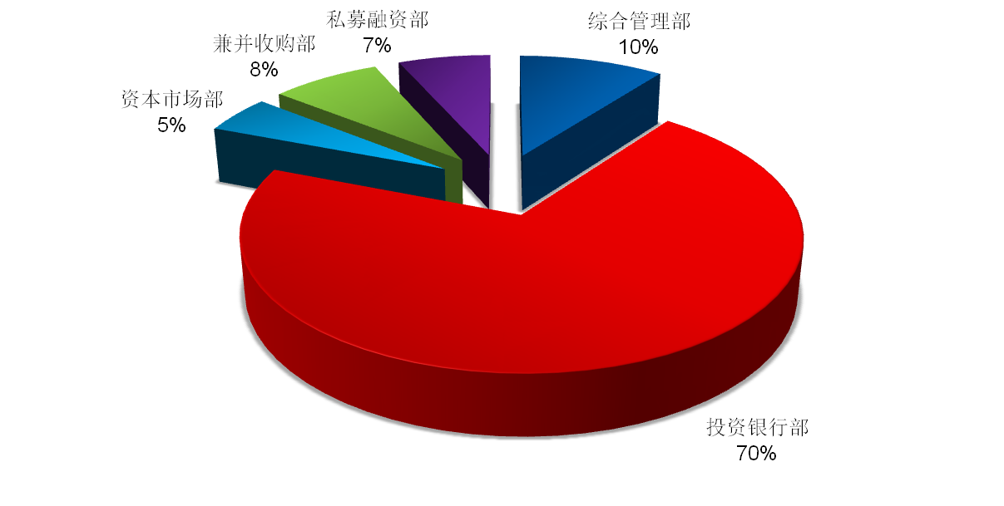
投资银行业务管理总部人员构成
截至目前，广发证券注册投行人员为350人，位列国内第三。

Slide 35
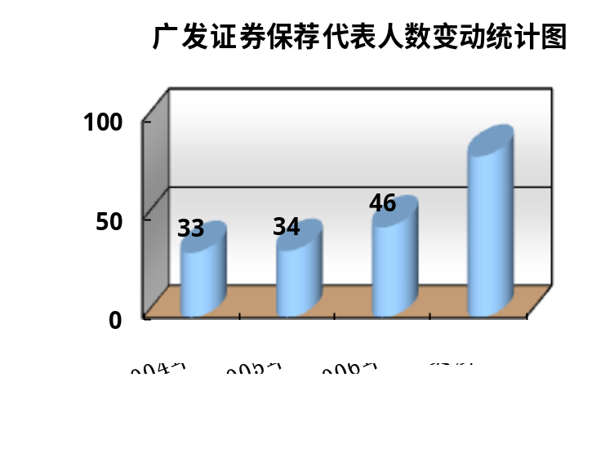
四、广发证券投资银行业务介绍
保荐代表人（项目主办人）数量多，可确保材料上报
广发证券在通道制下拥有9条通道，为全国券商之首。目前保荐代表人数量82人，准保荐代表人41名，保荐代表人数量位居业内前列。广发证券强大的保荐代表人资源和投行队伍，可以确保为客户提供专业、及时、高效、优质的服务，保证申请材料的上报审核。
保荐代表人人数历年变动情况
年度
2004
2005
2006
至今
82
净增加
/
1
12
36
总计
33
34
46
82

Slide 36
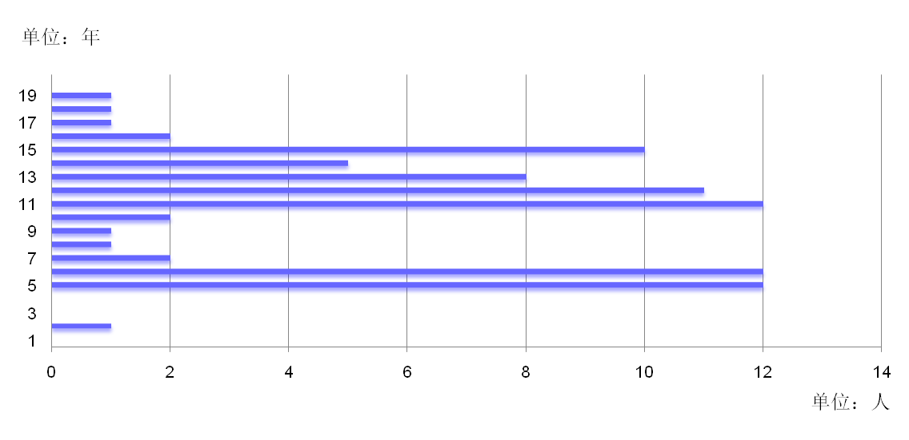
四、广发证券投资银行业务介绍
保荐代表人队伍稳定，项目运作统筹规划
广发证券强大投行队伍基本上来着于内部培养，绝大多数人员从事投行业务以来即在广发证券工作，未发生过变动。如下图所示，在广发证券工作超过10年（含10年）的保荐代表人达到53人，占广发证券保荐代表人总数的64.63%，在广发证券工作超过5年（含5年）的保荐代表人达到了81人，占总数的98.78%。广发证券在确定与企业合作关系时，将指定一名企业认可的签字保荐代表人及项目团队开展工作，并于每季度进行统筹规划，在企业拟申报前三个季度时确定另外一名保荐代表人，充分保证项目运作的稳定性和延续性，确保项目高效运作并如期申报。
保荐代表人在广发证券工作年限图

Slide 37
四、广发证券投资银行业务介绍
显著优势－务实、全面
客户营销
畅通强大
拥有上百家上市公司客户；并有超过200家营业网点覆盖全国。
控股广发基金，参股易方达基金，合计基金管理规模接近2000亿元；并与众多基金公司及保险机构建立了稳固良好的合作关系。
国内最早建立发行人质量评价体系的证券公司之一，在风险识别与项目判断上积累了丰富的经验。
通过投行项目管理系统实现了项目管理的规范化、集中化和科学化，实行投行业务前台与后台的相对分离与协作监督。
风控机制
严格缜密
服务体系
周到完善
组织投资者客户走访上市公司，开创了国内证券公司与客户关系管理新模式。
建立全国性服务网络，将投行业务“条型化”与“块状化”相结合，提供贴身的一站式专业服务。
沟通销售
业绩出色
十余年的持续努力、近两百个主承销项目经验，公司在证券界积累了广泛的人脉网络，特别是在证监会、交易所及同行业享有良好的口碑和市场声誉。

Slide 38
四、广发证券投资银行业务介绍
显著优势－持续创新
2010年 | 保荐星辉车模（SZ 300043）上市，在玩具业首开A股先河 保荐汤臣倍健（SZ 300146）上市，股价与市盈率双双破百
2009年 | 保荐中国证券市场第一家创业板企业——特锐德（SZ 300001）
2008年 | 栖霞建设公募增发中，首创闪电配售；
2006年 | 推出中国证券市场第一家股本权证—长江电力认股权证
2005年 | 推出中国证券市场第一家蝶式权证--武钢股份蝶式权证；
2002年 | 自行开发『Z-H』定价模型并成功运用于中信证券发行定价；
2000年 | 在闽东电力发行中首次在国内实行『荷兰式招标』； 在西山煤电网下发行中首创『根据股票锁定期限界定战略投资者』的发行方案；
1999年 | 在科龙电器A股发行中首次引入路演推介。该模式在此后被其他券商及上市公司 相继引用并成为目前证券发行的一大模式；
1995年 | 在中山火炬发行中首创『免费预约、限量申购、抽签分配』，在当时极度低迷的 市况下创下超额认购佳绩；
1994年 | 在星湖股份发行中首创『全额预缴、比例配售、余额即退』，列入中国证监会股 票发行与认购方式。

Slide 39
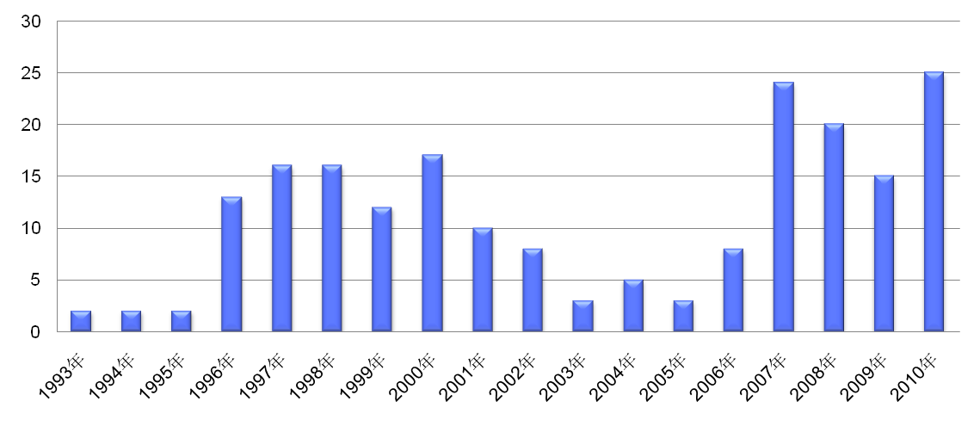
四、广发证券投资银行业务介绍
显著优势－承销经验丰富
自1993年获得主承销商资格以来，截止2010年末，广发证券累计完成主承销逾200次。十七年来，广发证券一直在主承销家数、股数及募集资金总额等方面表现突出，并在新股发行市场占有较高的份额。

Slide 40
四、广发证券投资银行业务介绍
显著优势－行业地位稳固
2010年
被评为“中小板最佳投行”、“最佳并购投行”、“最
佳创新投行”、“本土最佳投行团队”
2006年-2009年
连续四年被深交所评为“中小板最佳保荐机构”
2008年
股票主承销项目家数和IPO项目主承销家数市场均排名靠前
2006年
至今
权证创设量和市场交易份额排名第一
2005年-2006年
股权分置改革保荐业务稳居同行业第二位

Slide 41
显著优势－与政府主管机构的沟通协调
四、广发证券投资银行业务介绍
广发证券作为业内最早获得综合类券商资格的证券公司之一，长期以来禀承“诚信守法、稳健经营”的原则作为企业开展各项业务的基础。广发证券17年来逾200家主承销的成功经验，为我们与各级监管机构及发审委的沟通交流奠定了良好的印象。
广发证券在发行审核所涉及的各政府主管机构流转及审批的关键环节有强大的公关能力。我们承诺为贵公司IPO的审核上市争取到同期申报项目中最高的审批效率。

Slide 42
项目运作经验
四、广发证券投资银行业务介绍
2010年 | 2010年股票主承销企业25家，IPO家数行业排名第四。保荐了九九久、潮宏基、杰瑞股份、科远股份、百川股份、华仁药业、新时达、四方股份等公司的首次公开发行，宜化木业、智光电气等公司的增发。
2009年 | 2009年股票主承销企业11家，IPO家数行业排名前五，成功保荐第一家创业板特锐德（300001）。保荐了光迅科技、奥飞动漫公司的首次公开发行，华仪电气、达意隆的增发。
2008年 | 2008年股票主承销企业12家，IPO家数行业排名第一，总家数行业排名第四。保荐了海亮股份、海利得、达意隆、南洋股份、大立科技、天宝股份、鸿博股份、金飞达、利尔化学等公司的首次公开发行，安阳钢铁、栖霞建设、燕京啤酒的增发，康美药业、中远航运的可转债。
2007年 | 2007年股票主承销21家，行业排名第二。保荐了威海广泰、浙江利欧、东方锆业等公司首次公开发行，武汉钢铁的可分离债、厦门钨业、兴发集团、常林股份、云南铜业等公司的增发。
2005年2006年 | 2006年股票主承销家数排名在行业前5名。2005－2006年完成上市公司股改项目接近100家，股改保荐数量居行业第二名。2006年保荐了同洲电子、华峰氨纶、宏润建设、潞安环能、国脉股份等公司的首次公开发行，栖霞建设的非公开发行和康美药业的公募增发。
2004年 | 股票主承销家数排名第二。七喜电脑、金发科技、宜华木业等公司A股首次公开发行的主承销商和湖北宜化配股、中科三环配股的主承销商。
2003年 | 股票主承销家数排名第四。海通集团、中创信测等公司A股首次公开发行的主承销商和宝丽华A股配股的主承销商。
2002年 | 股票主承销家数排名第一。 中信证券、厦门钨业、鑫新股份、大连圣亚等公司A股首次公开发行、申能股份A股增发和山东海龙西昌电力、宏智科技A股配股的主承销商。

Slide 43













四、广发证券投资银行业务介绍
近三年主要项目经验
2010.05
九九久
56,244万元
主承销商
2010.06
长城集团
51,250万元
主承销商
2010.07
国星光电
154,000万元
主承销商
2010.08
建新股份
64,220万元
主承销商
2010.08
华仁药业
74,986万元
主承销商
2010.08
百川股份
44,000万元
主承销商
2010.09
新筑股份
133,000万元
主承销商
2010.11
天广消防
50,475万元
主承销商
2010.12
汤臣倍健
150,480万元
主承销商
2010.12
新时达
80,000万元
主承销商

Slide 44










四、广发证券投资银行业务介绍
近三年主要项目经验
2009.08
光讯科技
64,000万元
主承销商
2009.09
奥飞动漫
91,680万元
主承销商
2009.10
特锐德
79,968万元
主承销商
2009.11
海大集团
156,800万元
主承销商
2010.01
潮宏基
99,000万元
主承销商
2010.01
星辉车模
58,054万元
主承销商
2010.02
杰瑞股份
172,550万
主承销商
2010.03
科远股份
66,300万元
主承销商
2010.05
建研集团
84,000万元
主承销商
2010.06
星网锐捷
102,080万元
主承销商

Slide 45










四、广发证券投资银行业务介绍
近三年主要项目经验
2008.01
海亮股份
58,591万元
主承销商
2008.01
海利得
44,628万元
主承销商
2008.01
达意隆
10,771万元
主承销商
2008.02
南洋股份
55,262万元
主承销商
2008.02
大立科技
15,580万元
主承销商
2008.02
天宝股份
29,238万元
主承销商
2008.05
鸿博股份
27,760万元
主承销商
2008.05
金飞达
31,722万元
主承销商
2008.07
利尔化学
54,604万元
主承销商
2008.07
升达林业
25,080万元
主承销商

Slide 46
广发证券资本市场部将实施周密的定价策略
定价前3月至前6日
定价前2周
定价前6日
定价前3日
定价
研究分析师报告
培训销售人员
预路演/初步询价
网上路演
网下累计投标询价
网上发行/定价
  承销商分析师提供研究报告
  通过过详实的调研、内部沟通为分析师提供最正面的引导
  行业、公司知识培训
  详尽的推介材料
  在北京、上海、深圳等地召开专题推介会，向所有询价对象宣传投资故事
  确定战略投资者及其配售比例
  与重要询价对象一对一推介
  确定累计投标询价区间
  向广大投资者宣传投资故事
  回答投资者的问题，打消投资顾虑
  进一步向询价对象推介，接受其投标
  网上认购
  根据累计投标情况确定发行价格
  向战略投资者、询价对象、网上投资者配售股票
定价程序 – 为首次公开发行实现最佳定价
建立初步估值范围
高端
研究分析师
提供的资料
最后定价
销售团队的
尽早参与
询价对象的
反馈意见
确定询
价范围
定价范围
低端作为“诱饵”
我们相信：通过实施周密的定价策略，XXX的投资价值必将被投资者充分认可。

Slide 47

广发证券资本市场部将精心策划路演
北京
上海
深圳
路演目标
路演日程
  介绍管理层
  陈述投资方案
  阐述未来增长前景并消除投资者疑虑
  10个以上“一对一”会谈
  直接与所有询价对象联系
  3 – 6个团体活动
  与股票投资者进行电视/视频会议
  网络路演
精心策划的全国路演对投资故事推介以及解决投资者关注的问题而言非常关键

Slide 48
服务承诺
绿色团队
工作团队
疑难解决
广发证券拥有保荐代表人82人，可同时上报41板和41家创业板申请材料，广发郑重承诺：贵公司申请材料在通过我公司内核小组审核后，我公司保证立即将申请材料报送中国证监会。
发挥广发团队协作的优势，在项目运作过程中遇到困难问题时，派遣“优势兵力”（如首席律师、首席会计师）为公司现场解决疑难问题，保障项目工作顺利进行。
我们可以根据贵公司要求进行团队组建，按需要排强有力的项目团队进入现场工作，制订合适的个性化工作方案，制作完善的申报材料。
进度控制
包销股票
协调公关
增值服务
广发证券将按照内部项目运作管理的工作流程，在每一个环节充分把握和加快项目小组的工作进度、提高服务质量，并会应公司要求，以“提高客户满意度，为客户创造价值”为项目团队的工作目标。
在申报材料上报前，保持最新政策法规变化和倾向性信息的传递，使公司的融资工作能把握最新的信息动态；在材料上报后，在关键环节能够与证监会进行充分沟通，加快材料的审核进度与工作进度。
建立战略合作伙伴关系，为公司开展增值服务，利用遍布全国的营业网络和高素质的金融、管理专业人才，为贵公司的资本运营、战略管理和长远发展等提供长期的、全方位的咨询服务。
若出现发行认购不足的情形，将忠实履行包销责任，包销全部股票余额，保证贵公司股票发行成功。

Slide 49

结 语
结 语
持续快速发展的XXX应当抓住行业发展机遇，充分借助资本市场，实现跨越式发展，进一步巩固与提升公司在行业的领先地位。
广发证券承诺将充分利用自身资源，凭借我们的专业技能、团体优势和诚信、勤勉、严谨的职业精神，组建一支最优秀的项目团队，为贵公司提供最高质量的改制上市及股票发行承销、保荐服务！
我们希望与贵公司建立长期、稳固的战略伙伴关系，并对即将开启的合作充满期待！

Slide 50


谢 谢
Thanks
广发证券公司总部
地址Add：广州市天河路183号大都会广场42、41、38、36楼
电话Tel:020-87555888转
传真Fax:020-87553600
邮编Postcode:510075
广发证券投资银行华东一部
地址Add：上海浦东南路528号上海证券大厦北塔17楼
电话Tel:021-68815881转
传真Fax:021-68690214
邮编Postcode:200120

